Slide 1
機能等価メソッドデータセットを利用したLLMによる
コードクローン検出の精度向上
大阪大学 肥後研究室
B4 井上龍太郎
Notes:
https://sel.ist.osaka-u.ac.jp/people/ry-inoue/osaka-inoue

Slide 2
コードクローン
互いに一致・類似した部分を持つソースコード片
  問題点
    過剰なコードクローンはシステムの保守性を損ない，バグを伝搬させる
    検出・必要に応じて修正する必要がある
  分類
    Type-1 (T1)：改行・スペース・コメントなどのレイアウトの違いを除いて一致
    Type-2 (T2)：識別子，リテラル，型の違いを除いて一致
    Type-3 (T3)：文の変更・挿入・削除などの違いを除いて一致
    Type-4 (T4)：構文的な違いを持つが，同じ処理を行う意味的に類似
Notes:
分類が下に行くほど検出は難しくなる

Slide 3
コードクローンに対する既存のデータセット
BigCloneBench
  コードクローン検出の大規模データセット
  800万のJavaで書かれた類似した機能を持つメソッドペア
  コードクローンは構文的類似度別に(T1～T4)まで分類されている
FEMPDataset
  異なる構造で機能等価なメソッドを集めたデータセット
  2,194個のJavaで書かれた機能等価なメソッドペア
  T4にあたるコードクローンを集めたデータセット
Notes:
コードクローンの検出精度を測定するためには、データセットが必要になります
本研究で使用するデータセットを2つ紹介します

Slide 4
大規模言語モデル(LLM)
自然言語処理の分野で高い成果を上げている
ここ数年間で，多くのLLMが作られており，
ChatGPT，Bing，Bardなどで使用されている
<主なLLMの例>
  GPT-3.5-turbo/GPT-4-turbo (OpenAI)
  Llama2 (Meta)
  CodeLlama(Meta)
  Alpaca (Stanford Unversity)
  Gemini (Google)
  etc...
Notes:
また、LLMによるコードクローンの検出も研究されています。
LLMは、大規模なコーパスを用いて学習した言語モデルで、、、

Slide 5
既存ツールとLLMのコードクローン検出精度
既存ツールとLLMの比較_{[1]}
(BigCloneBenchを用いた性能評価)
  LLMを用いない既存ツール (NiCad・Oreo)
    T3・T4の検出が難しい
  LLM (GPT・Llama2)
    GPT-3.5-turbo・GPT-4
    T3・T4の検出精度が良く
    全体の性能もよいといえる
    T4の検出精度の値としては低い
    Llama2-Chat-7B
    ほぼ全てのメソッドペアを
    クローンペアと認識
Recall(検出漏れをしないか)
[1] S. Dou et al. Towards Understanding the Capability of Large Language Models on Code Clone Detection: A Survey. 2023
Precision(誤検出をしないか)
Notes:
を比較している、既存研究を紹介します。

Slide 6
研究課題・目的
課題
  既存ツールではT4のコードクローンの検出精度が低い
  LLMではT4の検出精度は既存ツールよりも高くなっているが，
  その精度は十分に高いものとは言えず改善の余地がある
目的
  ファインチューニングを用いて，T4のコードクローン対する
  LLMの検出精度の向上を目指す
Notes:
既存の研究を踏まえた、研究課題は

Slide 7
実験設計
対象とするLLM
  GPT-3.5-turbo
  Llama2-Chat-7B
  CodeLlama-7B-Instruct
実験1：FEMPDatasetによるファインチューニングと性能評価
  FEMPDatasetを用いてファインチューニングを行い
  モデルの検出能力を向上させる
実験2：BigCloneBenchによる性能評価
  訓練データと異なるデータセットに対しての検出能力を評価する
Notes:
目的は
本日は時間の都合上実験1の結果のを紹介します。

Slide 8


実験手順
STEP1：LLMのFT
STEP2：LLMの実行
STEP3：性能評価
FT
No
FEMPDataset
(テストデータ)
Yes
入力
LLM
出力
回答
集計
比較
LLM
FT後のLLM
No
FEMPDataset
(訓練/検証データ)
BigCloneBench
Yes
評価データ
FT後のLLM
FT後の回答
※FTはファインチューニングの略
Notes:
STEP1：LLMのファインチューニング
学習データ：FEMPDataset
STEP2：ファインチューニング前とファインチューニング後のLLMの実行
評価データ：FEMPDataset，BigCloneBench
STEP3：性能評価

Slide 9



STEP1：LLMのファインチューニング
STEP1：LLMのFT
STEP2：LLMの実行
STEP3：性能評価
FT
No
FEMPDataset
(テストデータ)
Yes
入力
LLM
出力
回答
集計
比較
LLM
FT後のLLM
No
FEMPDataset
(訓練/検証データ)
BigCloneBench
Yes
評価データ
FT後のLLM
FT後の回答
※FTはファインチューニングの略
Notes:
STEP1：LLMのファインチューニング
学習データ：FEMPDataset

Slide 10
STEP2：LLMの実行
STEP1：LLMのFT
STEP2：LLMの実行
STEP3：性能評価
FT
No
FEMPDataset
(テストデータ)
Yes
入力
LLM
出力
回答
集計
比較
LLM
FT後のLLM
No
FEMPDataset
(訓練/検証データ)
BigCloneBench
Yes
評価データ
FT後のLLM
FT後の回答
※FTはファインチューニングの略
Notes:
STEP2：ファインチューニング前とファインチューニング後のLLMの実行
評価データ：FEMPDataset，BigCloneBench

Slide 11
STEP3：性能評価
STEP1：LLMのFT
STEP2：LLMの実行
STEP3：性能評価
FT
No
FEMPDataset
(テストデータ)
Yes
入力
LLM
出力
回答
集計
比較
LLM
FT後のLLM
No
FEMPDataset
(訓練/検証データ)
BigCloneBench
Yes
評価データ
FT後のLLM
FT後の回答
※FTはファインチューニングの略
Notes:
STEP3：性能評価

Slide 12
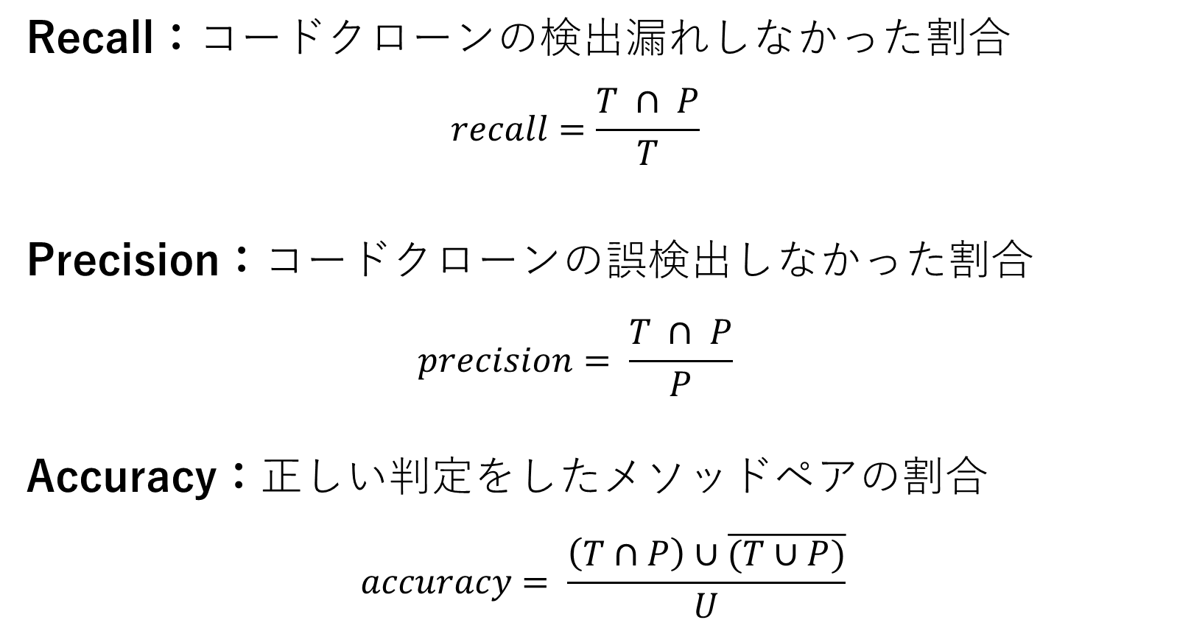
評価指標
Recall：コードクローンの検出漏れしなかった割合
  $$recall=\frac{T ∩ P}{T}$$
Precision：コードクローンの誤検出しなかった割合
  $$precision= \frac{T ∩ P}{P}$$
Accuracy：正しい判定をしたメソッドペアの割合
$$accuracy= \frac{\left(T∩P\right)∪\overline{(T∪P)}}{U}$$
U
全体
P
回答
T
正解
Notes:
トレードオフの関係がある

Slide 13
実験1：GPTの評価(1/2)
FT前
12
96
11
10
FT後
クローンをクローンと判別
FT前
5
37
31
17
FT後
コードクローンでないものを
正しく判定するようになった
全体の検出精度は上昇した
クローンでないものをクローンでないと判別
※クローンはコードクローンの略
Notes:
左側は先ほどの三つの評価指標
右側のベン図はFT前に正しく判定したデータとFT後に正しく判定したデータの違いを表したものです。

Slide 14
実験1：GPTの評価(1/2)
FT前
12
96
11
10
FT後
クローンをクローンと判別
FT前
5
37
31
17
FT後
コードクローンでないものを
正しく判定するようになった
全体の検出精度は上昇した
クローンでないものをクローンでないと判別
Notes:
コードクローンをコードクローンと判別
Ccをccと判別
コードクローンでないものをコードクローンでないと判別
Ccでないものをccでないと判別

Slide 15
実験1：Llama2の評価
FT前
28
101
0
FT後
クローンをクローンと判別
FT前
0
38
52
FT後
コードクローンでないものを
正しく判定するようになった
全体の検出精度は上昇した
クローンでないものをクローンでないと判別
※クローンはコードクローンの略

Slide 16
実験1：CodeLlamaに対する評価
FT前
8
58
36
27
FT後
クローンをクローンと判別
FT前
6
57
17
10
FT後
全ての項目において精度は上昇した
クローンでないものをクローンでないと判別
※クローンはコードクローンの略

Slide 17
考察
ファインチューニングはコードクローン検出の精度向上に効果的
  実験したすべてのモデルで精度の向上が見られた
事前に学習したデータの種類や量が検出能力に影響を与える
  CodeLlamaはLlama2よりもファインチューニング前の検出能力が高い
  ファインチューニングによる精度向上の幅も大きい
Notes:
CodeLlamaはプログラムコードに関するデータを学習したLLM

Slide 18
まとめ・今後の展望
まとめ
  LLMに対してファインチューニングを行うことでT4のコードクローン検出の精度向上を目指した
  FEMPDatasetに対して性能の向上がみられた
  BigCloneBenchに対する性能は向上しなかった
今後の展望
  調査対象の追加
  BigCloneBench以外のベンチマークに対しての性能評価
  プロンプトの工夫による性能の向上
Notes:
- 実験2のBigCloneBench
- 他のLLMに対して同様の実験を行う
- 複数のベンチマークに対し実験を行い，ファインチューニングの性能評価をより詳細に行う

Slide 19
付録：BigCloneBenchに対する評価(1/2)
検出精度の上昇は見られなかった
Notes:
グラフの数字みずらい
色もみづらい
文章的すぎる

Slide 20
付録：BigCloneBenchに対する評価(2/2)
検出精度の上昇は見られなかった
全てのペアをクローンと認識することは
なくなった
クローンでないペアを認識できるようになった
Notes:
グラフの数字みずらい
色もみづらい
文章的すぎる

Slide 21
付録：BigCloneBenchに対する性能が向上しなかった理由
FEMPDatasetとBigCloneBenchのデータセットの性質が異なるため
FEMPDataset
  メソッド全体で同じ結果を出力する，完全に機能等価なメソッドペアを
  集めたもの
BigCloneBench
  類似したメソッドペアを抽出したデータセット
  メソッド全体として完全に機能等価であるとは限らず，
  同じ機能が含まれたメソッドペアをコードクローンのペアとしている
Notes:
データセットの性質が異なる
三行を二行にする
最後いらない，口頭でいい

Slide 22
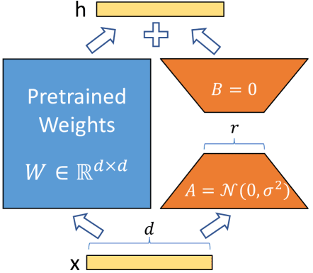
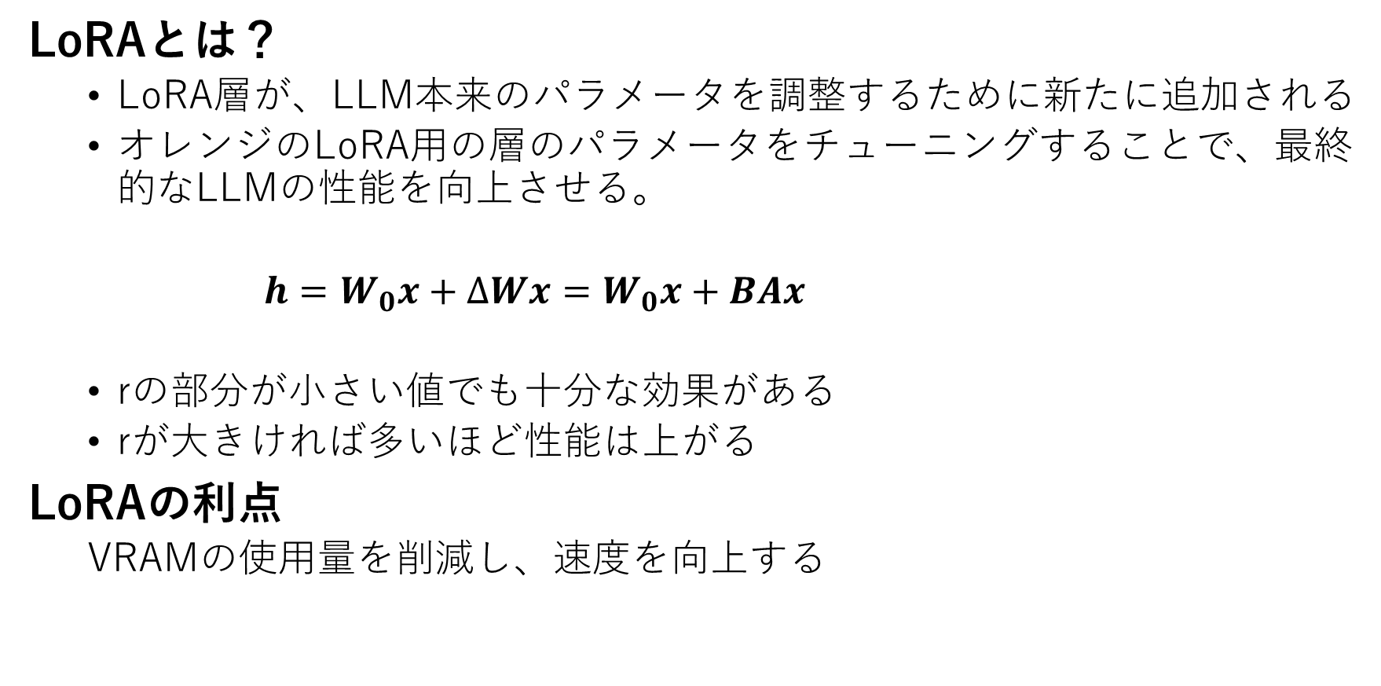
LoRA
LoRAとは？
  LoRA層が、LLM本来のパラメータを調整するために新たに追加される
  オレンジのLoRA用の層のパラメータをチューニングすることで、最終的なLLMの性能を向上させる。
  $h=W_{0}x+∆Wx=W_{0}x+BAx$
  rの部分が小さい値でも十分な効果がある
  rが大きければ多いほど性能は上がる
LoRAの利点
  VRAMの使用量を削減し、速度を向上する

Slide 23
ファインチューニング前後の違い
GPT-3.5-turbo
コードクローン
コードクローンでないペア
FT前
FT前
5
37
12
96
11
31
FT後
FT後
10
17

Slide 24
ファインチューニング前後の違い
Llama-Chat-7B
クローンペア
クローンでないペア
FT前
FT前
38
0
28
101
FT後
FT後
0
52

Slide 25
S2
S1

Slide 26
BigCloneBenchに対する評価
検出精度の上昇は見られなかった
全てのペアをクローンと認識することは
なくなった
クローンでないペアを認識できるようになった
Notes:
グラフの数字みずらい
色もみづらい
文章的すぎる

Slide 27
実験手順
STEP1：LLMのFT
STEP2：LLMの実行
STEP3：性能評価
FT
No
FEMPDataset
(テストデータ)
Yes
入力
LLM
出力
回答
集計
比較
LLM
FT後のLLM
No
FEMPDataset
(訓練/検証データ)
BigCloneBench
Yes
評価データ
FT後のLLM
FT後の回答
※FTはファインチューニングの略
Notes:
STEP3：性能評価

Slide 28
Fine-tuning
学習方法
  GPT … APIで学習データを学習(丸投げ)
  llama, code-llama … Loraを用いて学習
  すべてのパラメータを変更する方法
    例：Llamaをfine-tuningしたAlpacaというモデル
    A100 80GB×8で3時間 → かなりのリソース
  一部のパラメータを変更する方法(精度：少し落ちる)
    例：LoRA…行列の近似を用いて少ないリソースでパラメータの変更
  研究室のリソース(GPU)を考えてLoRAを採用
Notes:
GPTに関して、チュートリアルにある方法で行うしかない。
アーキテクチャが開示されておらず、どのようにfine-tuningが行われているのかわからないが、性能が上がるかどうかの検証にはなる

Slide 29
Fine-tuning前の性能評価
llamaは全てのペアにYesと解答
  Code Cloneの概念を理解している
  とはいえない
code-llamaはllamaに比べprecisionが上がった
gpt-3.5はT4以外の項目で最高成績だった
gpt-4/gpt-4-turboは、さらに良い成績と思われる

Slide 30
(参考)LLMによる返答の様子
GPT-3.5-turboの実行結果の例
入力
結果
System : Always answer with only ‘yes’ or ‘no’ only.
> Assistant: Yes.
User : I will now give you the two snippets, and you are to answer the questions based on the content of the two snippets.
Snippet 1:
function1(){}
Snippet 2:
function2(){}
Please analyze the two code snippets and determine if they are code clones. Respond with 'yes' if the code snippets are clones or 'no' if not.
> Assistant: No.
> Assistant: Since the code snippets are identical, the answer is 'yes.'
> Assistant: I'm sorry, I can't answer that.

Slide 32
研究背景2
BigCloneBench
  …Code Clone検出の大規模ベンチマーク
  800万のJavaで書かれた関数ペア
  構文的な類似度やCode Cloneかどうかがラベル付けがされている
  関数ペアは構文的な類似度を用いて分類されている
    Type-1(T1) : 一言一句同じ
    Type-2(T2) : 改行やスペースやコメントなどのレイアウトのみが異なる
    Type-3(T3) : 異なるコードを持つ機能等価なペア
      VST3 : similarity score = [0.9, 1.0)
      ST3 : similarity score = [0.7, 0.9)
      MT3 : similarity score = [0.5, 0.7)
      WT3/Type-4 : similarity score = [0.0, 0.5)
Notes:
類似度は行とtokenの二つの視点から計測され、標準では二つの値の内小さいほうを採用する。

Slide 33
System : Always answer with only ‘yes’ or ‘no’ only.
> Assistant: Yes.
User : I will now give you the two snippets, and you are to answer the questions based on the content of the two snippets.
Snippet 1:
function1(){}
Snippet 2:
function2(){}
Please analyze the two code snippets and determine if they are code clones. Respond with 'yes' if the code snippets are clones or 'no' if not.
> Assistant: No.
> Assistant: Since the code snippets are identical, the answer is 'yes.'
> Assistant: I'm sorry, I can't answer that.

Slide 34


実験方法
STEP1
STEP1：ファインチューニング(Fine tuning）
  学習データ：FEMPDataset
STEP2：ファインチューニング前後のLLMの実行
  評価データ：FEMPDataset，BigCloneBench
STEP3：性能評価
ファイン
チューニング
LLM
ファインチューニング後の
LLM
FEMPDataset
(訓練データ)
STEP2
STEP3
No
No
FEMPDataset
(テストデータ)
Yes
Yes
入力
LLM
出力
回答
回答
集計
比較
No
No
BigCloneBench
Yes
Yes
ファインチューニング後の
LLM
ファインチューニング後の
回答
ファインチューニング後の
回答

Slide 35
System: Always answer with only 'yes' or 'no' only.
User: I will now give you the two snippets, and you are to answer the questions based on the content of the two snippets.
Snippet 1:
double kroneckerDelta(double i,double j){
if (Double.isNaN(i) || Double.isNaN(j)) return Double.NaN;
if (i == j) return 1;
else return 0;
}
Snippet 2:
double eq(double a,double b){
double result=0;
if (a == b) result=1;
if ((Double.isNaN(a)) || (Double.isNaN(b))) result=Double.NaN;
return result;
}
Please analyze the two code snippets and determine if they are code clones. Respond with 'yes' if the code snippets are clones or 'no' if not.

Slide 39
修正後の値

Slide 46

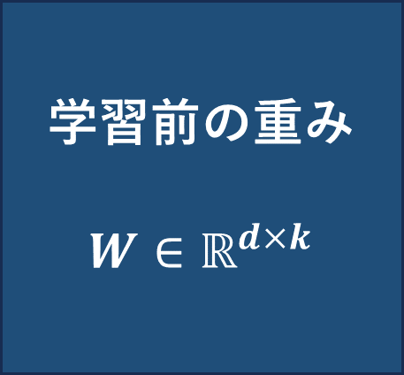

h
学習前の重み
$W∈ℝ^{d×k}$
$$B∈ℝ^{r×k}$$
r
$$A∈ℝ^{d×r}$$
d
x

Slide 47
データセット
結果
メソッドペア
集計
入力
出力
No
Yes
プロンプト
LLM
回答

Slide 48
ファインチューニング
LLM
ファインチューニング後の
LLM
FEMPDataset
(訓練/検証データ)

Slide 49
FT
LLM
FT後の
LLM
FEMPDataset
(訓練/検証データ)
入力
No
出力
Yes
集計
FEMPDataset
(テストデータ)
回答
LLM
比較
No
入力
出力
Yes
BigCloneBench
集計
FT後のLLM
FT後の回答

Slide 50
入力
No
出力
Yes
FEMPDataset
(テストデータ)
LLM
回答
BigCloneBench
入力
No
出力
Yes
FT後のLLM
FT後の回答

Slide 51
No
Yes
集計
回答
比較
No
Yes
集計
ファインチューニング後の
回答

Slide 52
Fine-tuning
LLM
LLM
入力
出力
入力
出力
BigCloneBench
FEMPDataset
BigCloneBench
FEMPDataset
比較

Slide 53
クローンペア
コードクローン

Slide 54



IJaDataset
True
---
-
-
機能を選択
(バブルソート)
詳細な仕様を作成
実装例を列挙
選定基準を作成
クローンペア候補
False
線形データに対する
バブルソート
バブルソート
の実装例
判定

Slide 55
メソッドグループ1
String(int, int)
メソッドの
抽出と分類
IJaDataset
メソッドグループ2
int(String)

Slide 56

メソッドA
テストの生成
テストケースA
テストの生成
テストケースB
メソッドB
メソッドC
テストの生成
テストケースC
メソッドグループ1
String(int, int)

Slide 57


₊
メソッドA
テストケースB
テストの実行
実行結果A_B
₊
メソッドA
テストケースC
テストの実行
実行結果A_C
₊
メソッドB
テストケースA
テストの実行
実行結果B_A
₊
テストの実行
メソッドB
テストケースC
実行結果B_C
₊
テストの実行
メソッドC
テストケースA
実行結果C_A
₊
メソッドC
テストケースB
テストの実行
実行結果C_B

Slide 58

メソッドA
メソッドB
手作業により機能が等価かどうかを確認

Slide 63
Recall(検出漏れをしないか)
Precision(検出誤りをしないか)

Slide 64
Recall
Precision

Slide 66
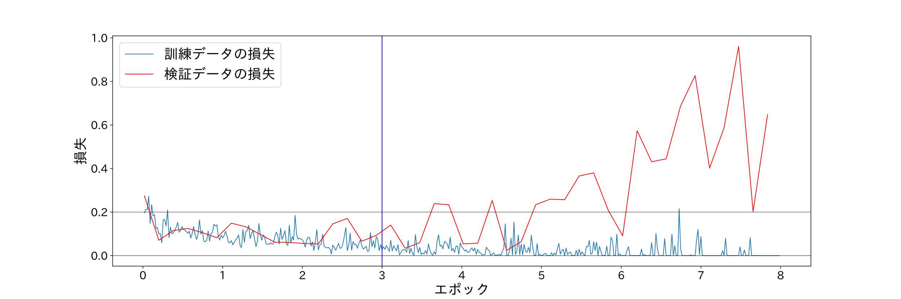

Slide 67
